Slide 1


全民健康生活方式

Slide 2
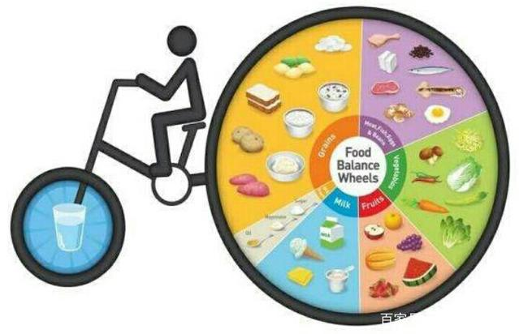
目录
合理膳食 —— 身体的基石​
适量运动 —— 生命的活力​
戒烟限酒 —— 远离危害​
心理平衡 —— 心灵的滋养​
总结与行动

Slide 3
定义：健康生活方式是指有益于健康的习惯化的行为方式
健康生活方式概述
重要性：​
世界卫生组织指出，健康 = 60% 生活方式 + 15% 遗传因素 + 10% 社会因素 + 8% 医疗因素 + 7% 气候因素。​
健康生活方式可预防多种慢性疾病，如心血管疾病、糖尿病、某些癌症等。​
提升生活质量，增强幸福感与工作效率。

Slide 4
康管理,,
合理膳食 —— 身体的基石
膳食原则：​
谷类为主，多吃蔬菜、水果和薯类，注意荤素、粗细搭配。例如，早餐可选择全麦面包搭配水果和牛奶。​
提倡每天食用奶类、豆类及其制品，为身体补充优质蛋白和钙。​
膳食清淡，少油、少盐、少糖，食用合格碘盐。高油高盐高糖饮食易引发肥胖、高血压、糖尿病等。​
饮食小贴士：​
生、熟食品分开存放和加工，生吃蔬菜水果要洗净。​
不吃变质、超过保质期的食品。

Slide 5

适量运动 —— 生命的活力
运动的益处：​
增强心肺功能，提高身体耐力和抵抗力。​
帮助控制体重，预防肥胖及相关疾病。​
改善心理状态，缓解压力和焦虑。​
运动建议：​
成年人每日进行 6 - 10 千步当量的身体活动，如步行、跑步、骑自行车等。​
每周至少进行 150 分钟的中等强度有氧运动，或 75 分钟的高强度有氧运动。​
结合力量训练，锻炼肌肉，增强骨骼密度。

Slide 6
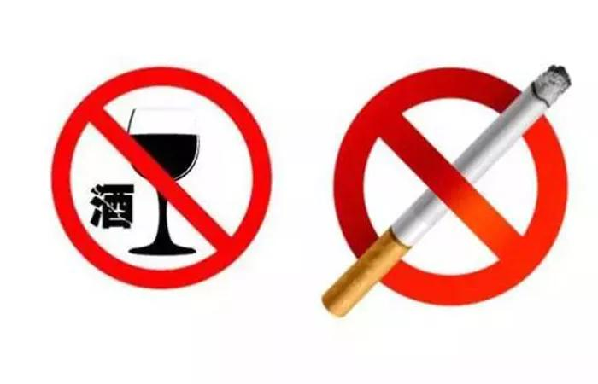
戒烟限酒 —— 远离危害
吸烟的危害：​
吸烟和二手烟暴露会导致癌症、心血管疾病、呼吸系统疾病等多种疾病。​
“低焦油卷烟”、“中草药卷烟” 不能降低吸烟带来的危害。​
戒烟的好处：任何年龄戒烟均可获益，戒烟越早越好。戒烟后，身体各器官功能逐渐改善。​
饮酒注意：少饮酒，不酗酒。过量饮酒会损害肝脏、心脏等器官，增加患癌风险。

Slide 7
心理平衡 —— 心灵的滋养
心理健康的重要性：每个人都可能出现抑郁和焦虑情绪，正确认识抑郁症和焦虑症。心理健康与身体健康密切相关，良好的心理状态有助于应对生活压力。​
保持心理平衡的方法：​
劳逸结合，每天保证 7 - 8 小时睡眠，让身心得到充分休息。​
重视和维护心理健康，遇到心理问题时主动寻求帮助，如与朋友倾诉、咨询心理医生。​
培养兴趣爱好，丰富生活，缓解压力。

Slide 8

总结与行动
总结：健康生活方式包括合理膳食、适量运动、戒烟限酒、心理平衡四个关键方面，它们相互关联，共同促进身体健康。​
行动起来：从现在开始，改变不良生活习惯，选择健康的生活方式。让我们一起行动，为自己的健康负责，创造更美好的生活！

Slide 9
感谢您的聆听
Thanks for your listening
尽请指正

